Slide 1

客の満足度を調査する
～鈴木信行～
1
2018年8月

Slide 2
本動画の利用について
本動画は著作権が保護されています。
個人利用の場合、手続きは不要です。
法人・団体等で閲覧・利用する場合、
所定の手続き、および対応が必要です。
詳しくは、ホームページをご覧ください。
http://www.kan-i.net/pvi
2

Slide 3
はじめに
お客の声をどうやって集めていますか？
3

Slide 4

はじめに
２～３人でグループになり、
お互いに書いた内容を共有してください。
4

Slide 5
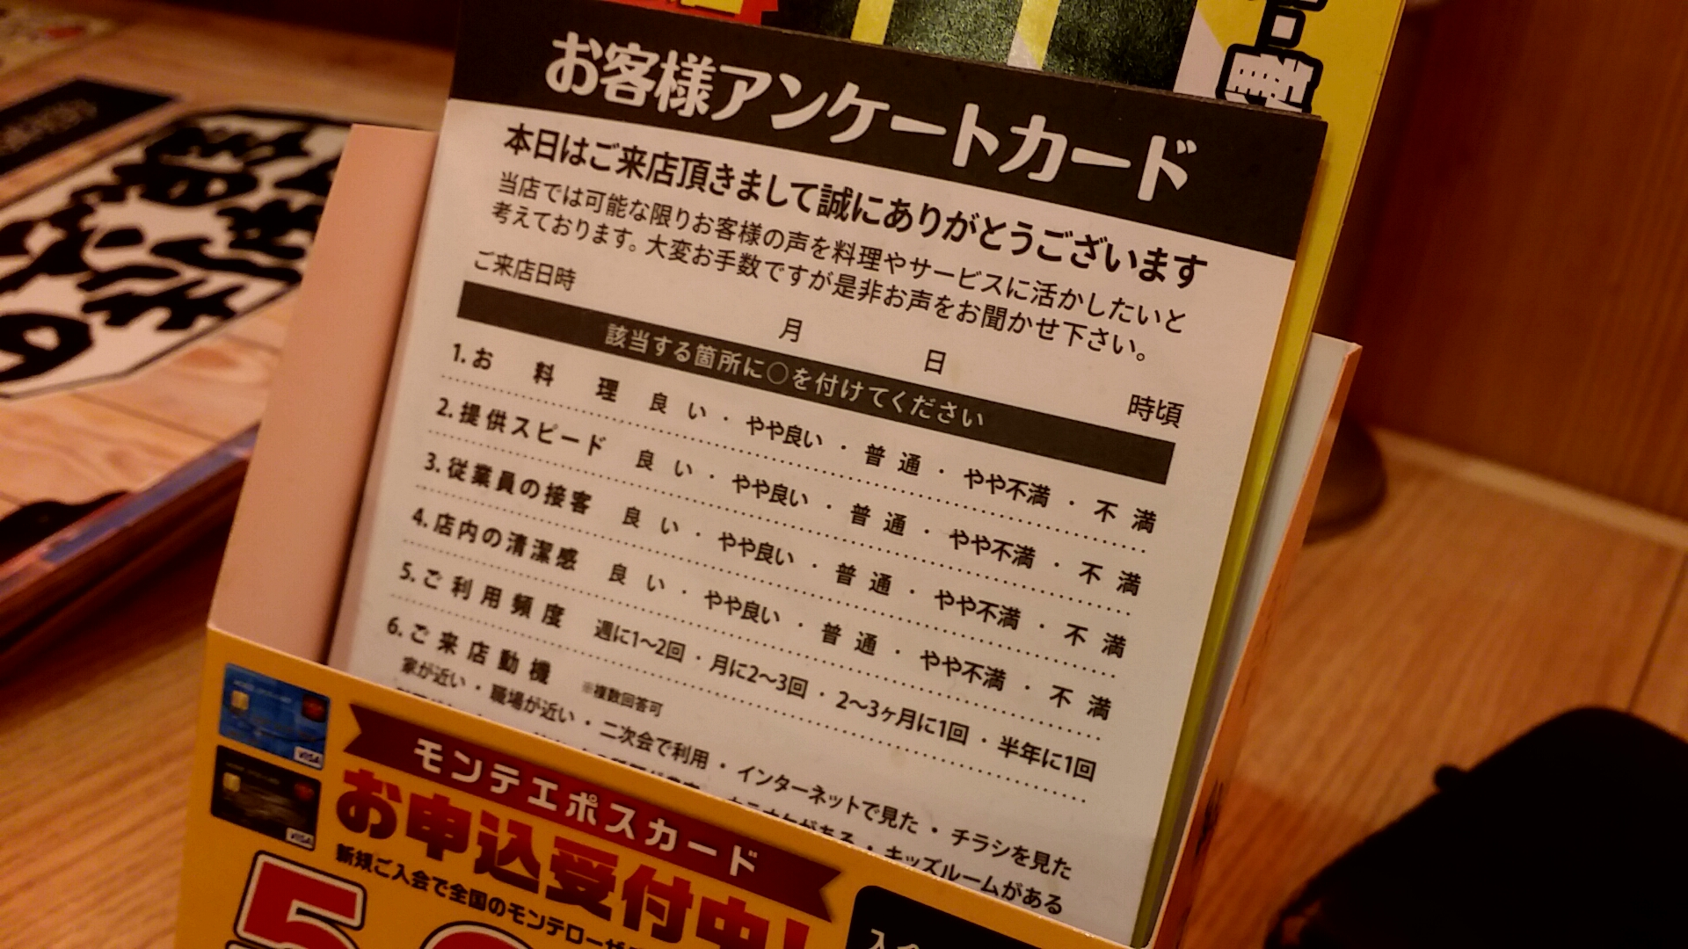

他業界で当たり前のアンケート
5

Slide 6
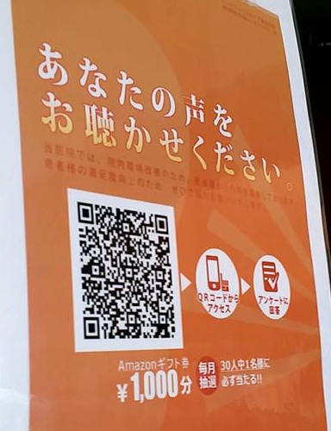
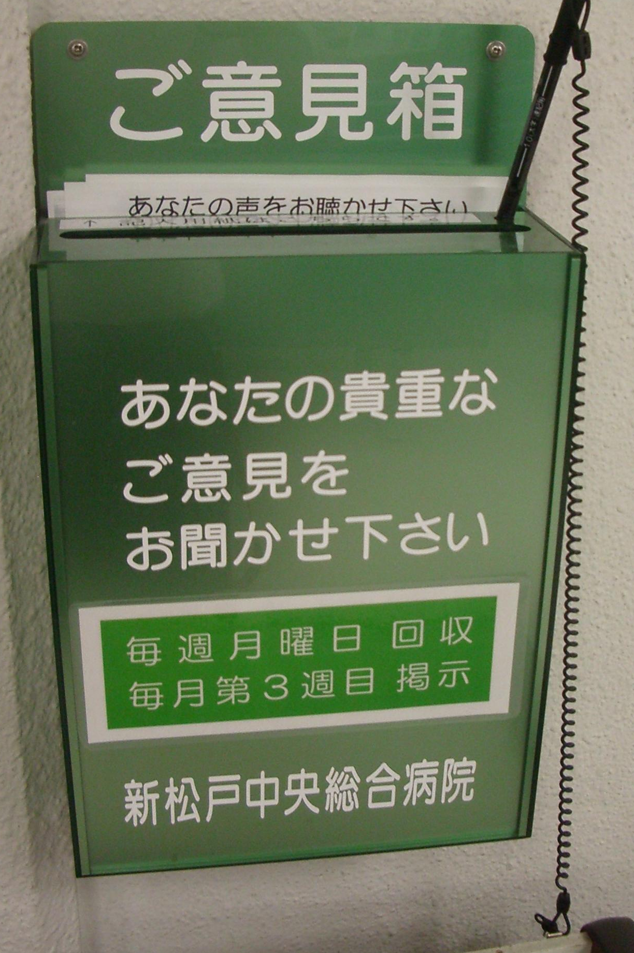
医療業界でのアンケート
新松戸中央総合病院にて
西新井デンタルクリニックにて
6

Slide 7

アンケートは「C」の役割
PDCAサイクルの「C」が大切
7

Slide 8
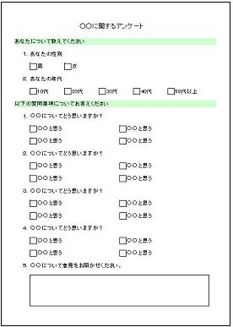
アンケートの仕組み
①ターゲットに絞る
導入は軽いチェック
回答者の背景を聞く
回答者がターゲット客か判断する
結果の重みづけ
8

Slide 9
アンケートの仕組み
② コンセプトの理解度を把握する
店のコンセプトに
対応した質問を並べる
回答者がコンセプトを理解しているか、それに
どう感じているかを把握
伝わっているか？
9

Slide 10
アンケートの仕組み
② コンセプトの理解度を把握する
流れ・勢いで書けるよう
記述は最後に持ってくる
言葉をそのまま受け取るのではなく、背景や条件などを考える
10

Slide 11
アンケートの仕組み
③ 協力者にコンセプトを伝える
回答者は、回答しつつ、
店のコンセプトを感じる
コンセプトを印象づける
11

Slide 12
アンケートの仕組み
④ 協力者を巻き込む効果を狙う
回答者は、回答しつつ、
店のコンセプトを感じる
コンセプトを印象づける
自分の意見で変わる楽しさを期待させる
12

Slide 13
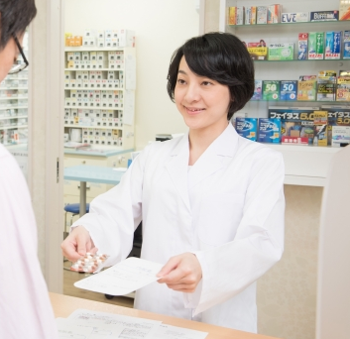
調査方法
◇バイアスは極力避ける
本音を聞き出すには・・・
・スタッフの目の前で書かないでよい環境
・個人が特定できないような仕組み
・多くの方が参加している雰囲気がある
13

Slide 14
調査方法
◇ターゲットにより方法を選ぶ
・調査用紙 → 回収箱
入店時にスタッフが依頼 or 自由に取る
簡易的であり、一般的に行われる方法
ボードや鉛筆があるとなおよい
謝礼を渡しやすい（ボールペンなど）
・調査用紙 → 第3者調査員
より具体的な掘り下げが可能
調査開始時にターゲットを絞れる
調査員からの意見も意味がある
費用が掛かる（学生実習の一環も可能？）
14

Slide 15
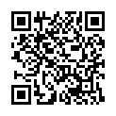
調査方法
・調査用紙 → はがき・FAX
受取人支払いを郵便局で手続きする
回収率は低くなるので、声がけなどの工夫が必要
FAXは、手間がかかる
・インターネット（QRコード） → ネット
ターゲットが若い客層の場合に有効
メルアド情報の取得ができ、今後に活用可能
ほぼ無料で設定できる
参考：QRコード無料作成サイト →
◇ターゲットにより方法を選ぶ
15

Slide 16
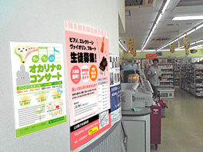
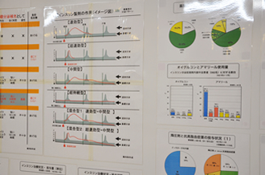
調査結果を活かす
◇調査結果はオープンにする
「患者視点を
取り入れている」とアピール
協力者へのフィードバック
16

Slide 17

調査結果を活かす
◇対応策を十分に検討する
・情報や背景を知らない
・感情で回答している
・自分目線しかない
例）「もっとスピードを速くしてほしい」
解決策はスピードではない
飽きさせない／楽しくさせる／薬局の価値を知らせる／居心地・環境をよくする／得する／・・・
17

Slide 18
調査結果を活かす
◇調査結果は、協力者にフィードバックする
アンケート調査に協力
コンセプトを理解する
結果を反映させる
ファンになる
口コミの広告塔になってくれる！
満足度調査は
広告宣伝である
18

Slide 19
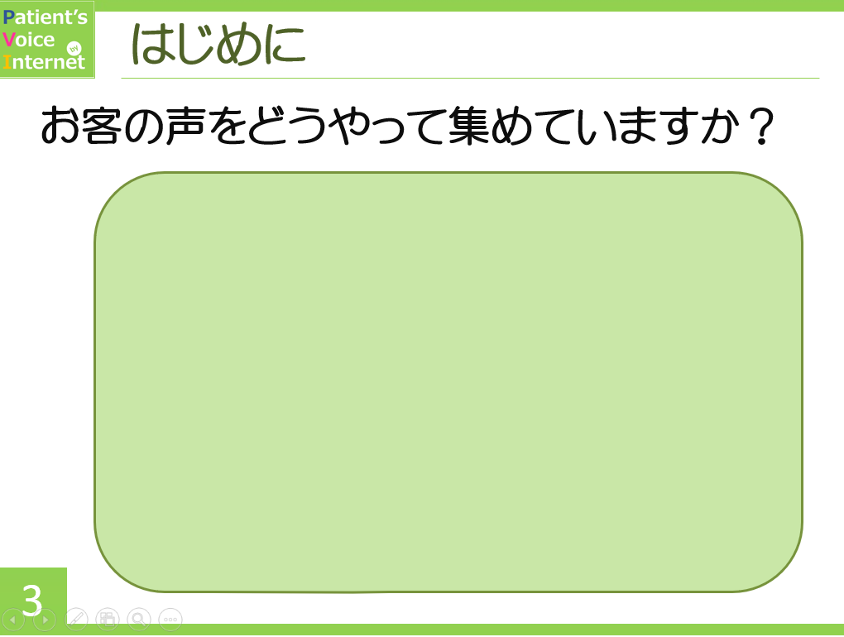
まとめ
客の意見を活かすという発想で
19

Slide 20
まとめ
◆アンケートを行い、客がコンセプトを
理解しているかをチェックする
◆ターゲットにより方法を選ぶ
◆調査結果を活かす
20

